Slide 1
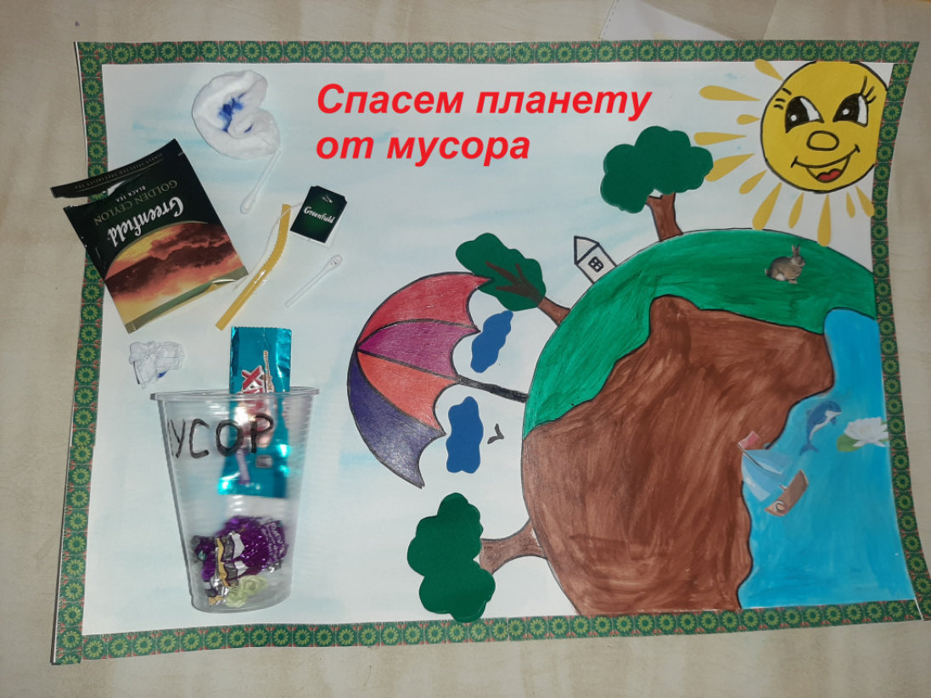


Slide 2
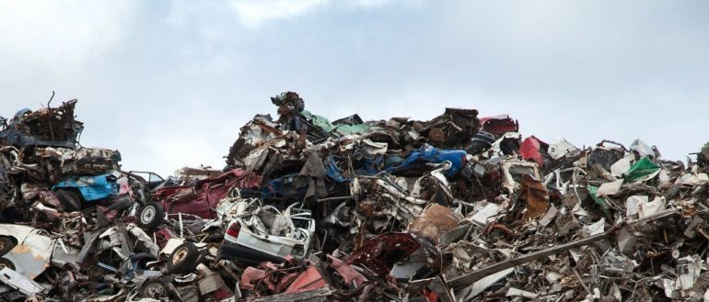
Загрязнение мусором — эта одна их главных экологических проблем современности. С каждым годом Земля все сильнее покрывается отходами, а большие площади отводятся под свалки. Именно поэтому в последнее время учёные всего мира ищут эффективные способы переработки мусора.

Slide 3
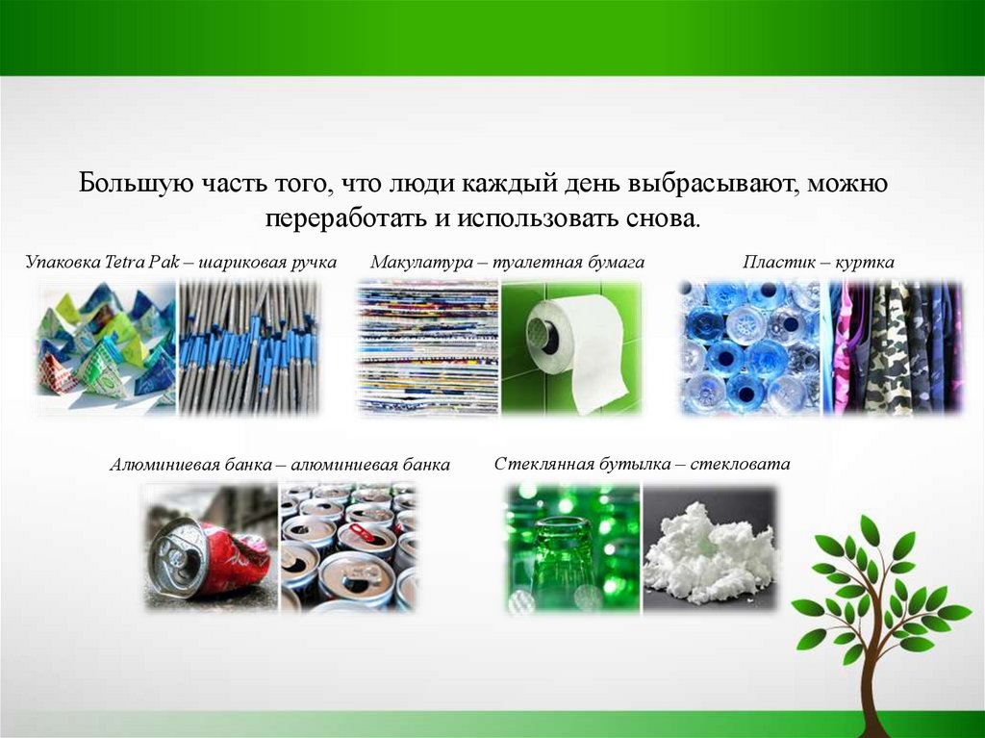

Slide 4
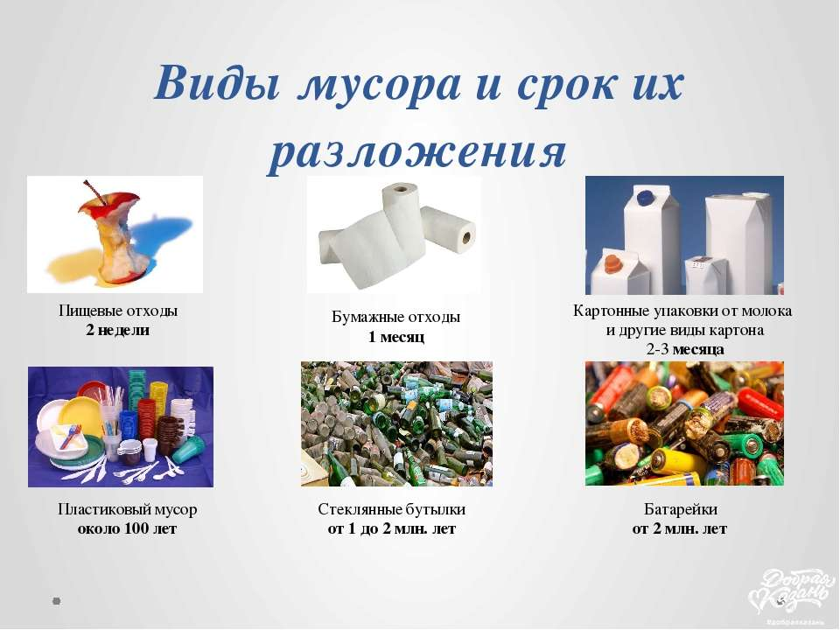

Slide 5
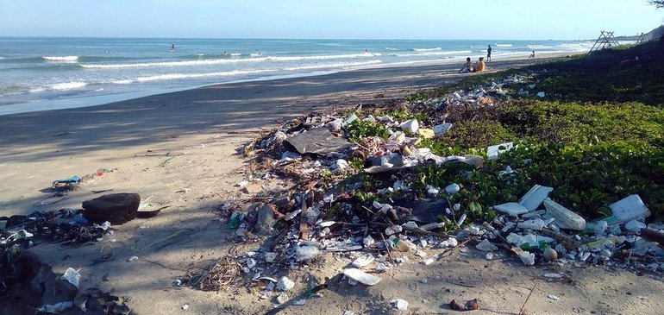

Проблемы, связанные с отходами
Главная проблема мусора — в его количестве. Человечество генерирует огромное количество отходов, которое не в состоянии переработать.
Глобальные
Мусорная проблема существует даже в развитых европейских странах.
Одна из глобальных проблем — загрязнение Тихого Океана. Ежегодно количество пластика в воде увеличивается на 9 миллионов тонн. Пока что наиболее остро это видно на Кокосовых Островах. Бутылки и пакеты причаливают к местным берегам тоннами.
Мусорные острова, массовая гибель рыб и растений, попадание в воду токсичных веществ — глобальная проблема, которая требует немедленного решения.

Slide 6
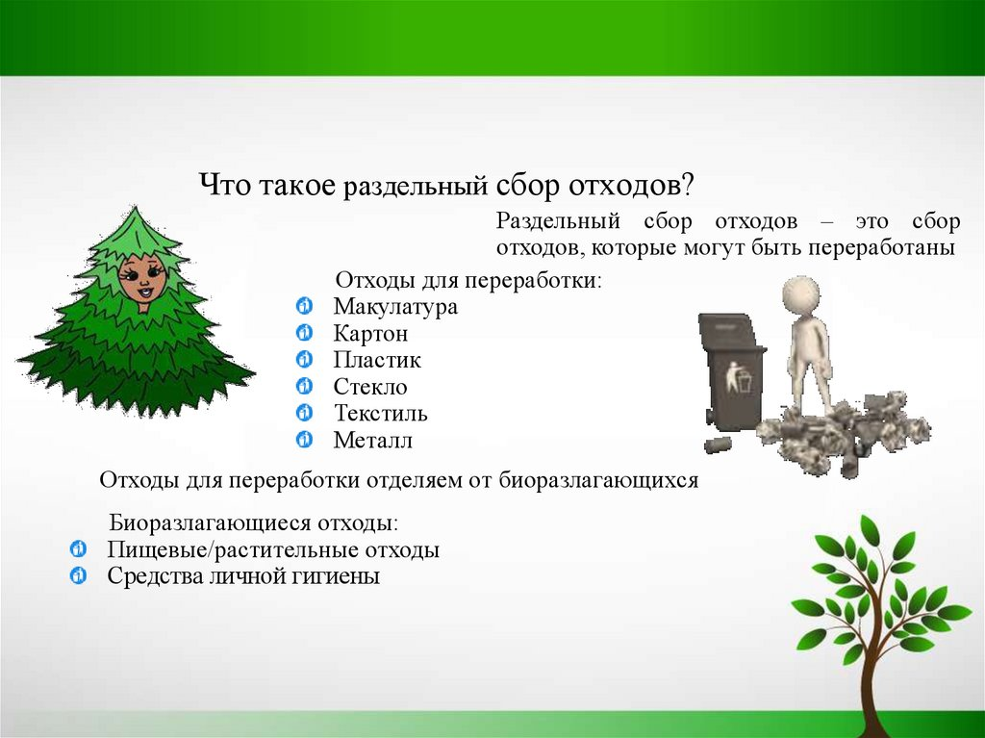
В России
В РФ нет отлаженной системы сбора и переработки отходов. Сейчас в России более 4 миллионов га выделено под свалки.
Кроме того, за городом и в парках часто образовываются несанкционированные полигоны. Из-за отсутствия урн мусор оказывает на улице. Неприятный запах, огромные площади под отходы и отсутствие экологически чистых методов утилизации делают мусорную проблему особенно острой

Slide 7
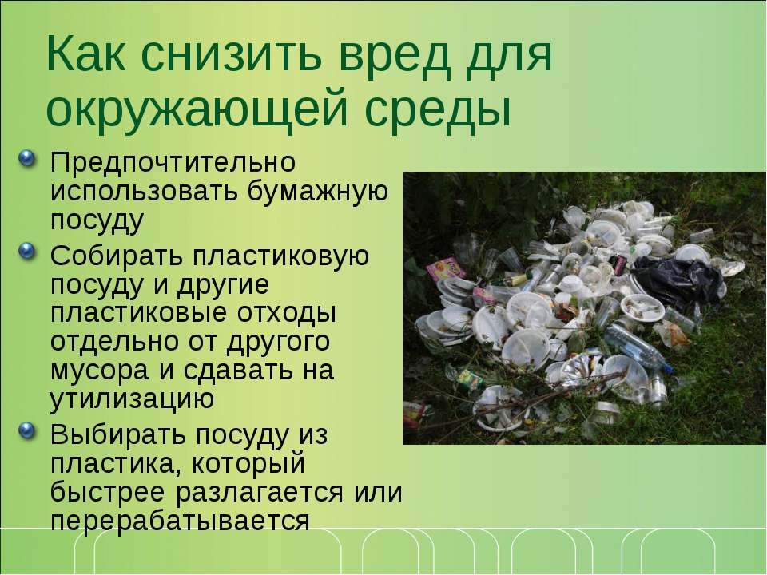

Slide 8
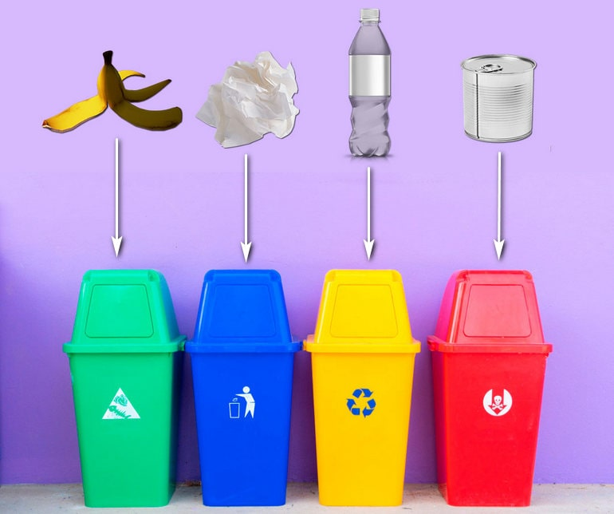
Как можно решить мусорную проблему
Решением экологической проблемы мусора занимаются все страны. Для этого было выработано несколько действенных способов.
Раздельный сбор мусора и его сортировка
Раздельный сбор мусора официально внедрён во многих европейских странах. Жители приучены выкидывать органические отходы в одно место, а пластик, стекло, батарейки и аккумуляторы отдельно, отвозя их в специальные пункты приёма.

Slide 9
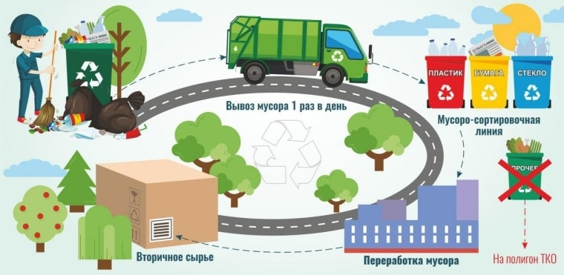
Все это помогло наладить государственную систему сортировки отходов. Мусор не накапливается единой кучей на полигонах, а делится на категории, после чего перерабатывается.
Отказ захоронения или мусоросжигания
Сжигание или захоронение — самые небезопасные способы утилизации отходов. Вместо этого в европейских странах принята вторичная переработка.
Если мусор можно использовать повторно, он отправляется на специальные заводы.
Вторичная переработка
Вторичная переработка — решение проблемы замусоренности и чрезмерного потребления. Из пластика или стекла можно сделать новую тару, резина используется в качестве покрытия для стадионов.
Схема обращения и переработки мусора
Хорошо налажен процесс переработки макулатуры. Из неё делают новую бумагу и картон.

Slide 10
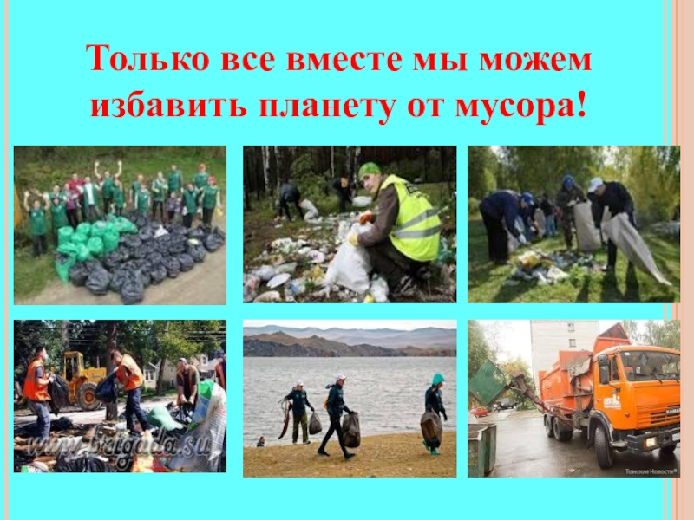
От каждого из нас зависит рост свалок на нашей планете.

